Slide 1
MI PRESENTACION

Slide 2

Sobre mi:
Me llamo: Victor Ernesto Meza Mejia.
Actualmente tengo 15 años y estudio en la preparatoria cetis 107.
Tengo un hermano.
Vengo de el colegio Valladolid.

Slide 3

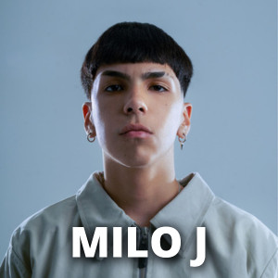

Mis gustos
Me gusta escuchar música, mi cantante favorito es milo j.
Me gutsa jugar videojuegos como el valorant.
Me gusta ver anime y mi favortio es hxh.

Slide 4


Mis pasatiempos
Para pasar el tiempo me gusta o ver algún anime que me guste, jugar video juegos con mis amigos y escuchar música que me guste.

